Slide 1
标准课件 · 学科知识讲解（教师用）
道德与法治
初中知识体系 · 详细讲解课件 ｜ 统编版（教育部组织编写，人民教育出版社出版）
6
15
28
13
册
章/单元
节/课
学科图示
核心素养：政治认同 · 道德修养 · 法治观念 · 健全人格 · 责任意识
制作依据：九科教辅规范包 v1.0 ｜ 知识体系依据 2022 年版义务教育课程标准

Slide 2
学科身份与课件使用
统编版（教育部组织编写，人民教育出版社出版）
学科身份
课件结构
教材
1
讲解页 A 按节组织：讲解要点（怎么讲）＋ 核心术语 ＋ 易错警示；每页最多 2 节。
统编版（教育部组织编写，人民教育出版社出版）（六册（七至九年级上下））
依据
2022 年版义务教育课程标准
2
图示页 D 学科专业图示：按学科特点绘制结构、过程、数据与关系图，矢量脚本绘制。
核心素养
政治认同、道德修养、法治观念、健全人格、责任意识
3
考试聚焦 每章标注考查侧重；末页给学科出口自检。
课件定位
知识体系讲解导航：先结构、再讲解、后图示
4
配套使用 与各册课本对照使用；图示为教学示意，精确数据图保留数据来源说明。
版本说明
知识提纲为课标通用体系，按现行教材单元结构组织
道德与法治 · 初中知识讲解课件 ｜ 九科教辅规范包 v1.0 ｜ 2 / 32

Slide 3
知识体系总览
先见森林，再进细节
七年级上
第三至四单元 国家利益与国家安全
第一单元 成长的节拍
八年级下
第二单元 友谊的天空
第一至二单元 宪法与公民权利义务
第三单元 师长情谊
第三至四单元 国家机构与自由平等公平正义
第四单元 生命的思考
九年级上
七年级下
第一至二单元 富强与创新、民主与法治
第一至二单元 青春时光与情绪管理
第三至四单元 文明与家园、和谐与梦想
第三单元 在集体中成长
九年级下
第四单元 走进法治天地
第一至二单元 我们共同的世界与世界舞台上的中国
八年级上
第三单元 走向未来的少年
第一至二单元 社会生活与规则责任
道德与法治 · 初中知识讲解课件 ｜ 九科教辅规范包 v1.0 ｜ 3 / 32

Slide 4
01
A｜第一单元 · 成长的节拍
讲解要点（七年级上 · 道德教育 · 考查：中学时代的意义、正确认识自我、学习新天地）
1.1 中学时代与梦想
用“成长时间轴”让学生列出中学新变化再提炼意义
梦想教学：个人梦与中国梦联结，先讲身边目标再上升
1.2 正确认识自我
易错警示
✗ 把学习只理解为考试得分
✗ 他人评价全盘接受或全盘否定
三途径认识自我：自我评价、他人评价、集体比较
用“优点盲区”活动：自评与他评对照
道德与法治 · 初中知识讲解课件 ｜ 九科教辅规范包 v1.0 ｜ 4 / 32

Slide 5
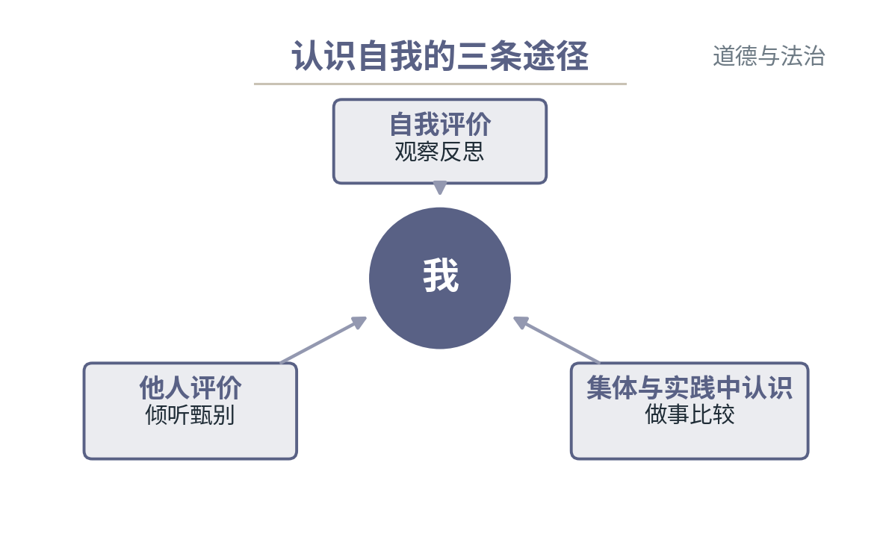
D｜第一单元 · 成长的节拍
学科专业图示（教学示意）
认识自我的三条途径
中心圆“我”，三条辐射路径：自我评价（观察反思）、他人评价（倾听甄别）、集体与实践中认识（做事比较），每条配一句方法关键词，箭头均指向中心。
道德与法治 · 初中知识讲解课件 ｜ 九科教辅规范包 v1.0 ｜ 5 / 32

Slide 6
02
A｜第二单元 · 友谊的天空
讲解要点（七年级上 · 道德教育 · 考查：友谊特质、交友原则、网上交友）
2.1 友谊的特质与澄清
三种特质逐条配情境判断题
澄清四个“不是”：竞争不属于、需要经营等
2.2 网上交友
易错警示
✗ 竞争必然伤害友谊
✗ 虚拟交往替代现实交往
两维度讨论：便利与风险各举一例
学会求助与保护个人信息三招
道德与法治 · 初中知识讲解课件 ｜ 九科教辅规范包 v1.0 ｜ 6 / 32

Slide 7
03
A｜第三单元 · 师长情谊
讲解要点（七年级上 · 道德教育 · 考查：师生交往、亲子冲突化解）
3.1 师生交往
“教学相长”用课堂真实案例讨论
面对老师批评：先接纳情绪再区分对错
3.2 亲子冲突与化解
易错警示
✗ 把批评对立为针对自己
✗ 冲突=家庭关系破裂
冲突根源：独立性与依赖性并存
化解三步：觉察情绪—换位表达—共商规则
道德与法治 · 初中知识讲解课件 ｜ 九科教辅规范包 v1.0 ｜ 7 / 32

Slide 8
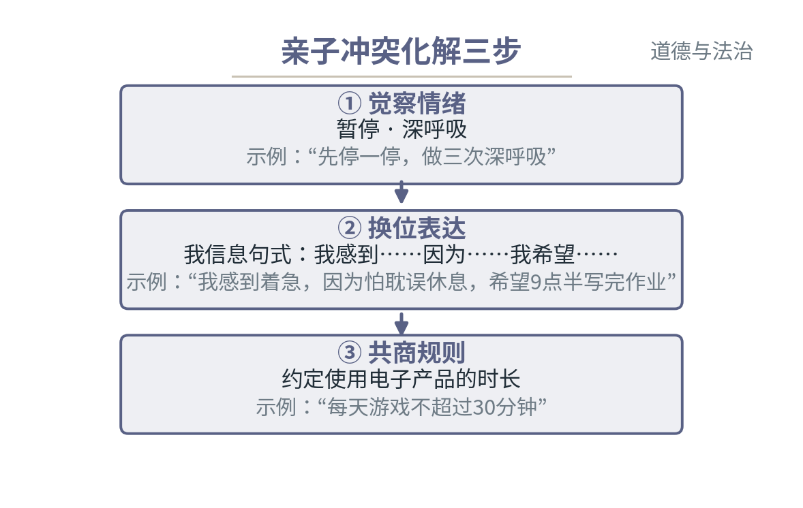
D｜第三单元 · 师长情谊
学科专业图示（教学示意）
亲子冲突化解三步
三步流程：觉察情绪（暂停、深呼吸）→换位表达（我信息句式：我感到…因为…我希望…）→共商规则（约定使用电子产品的时长），箭头连接，每步配一句示例话术。
道德与法治 · 初中知识讲解课件 ｜ 九科教辅规范包 v1.0 ｜ 8 / 32

Slide 9
04
A｜第四单元 · 生命的思考
讲解要点（七年级上 · 生命安全与健康教育 · 考查：生命特点、敬畏生命、增强生命韧性）
4.1 生命的特点与敬畏
生命特点四词：来之不易、独特的、不可逆的、短暂的
敬畏生命：从“休戚与共”讲生命联结
4.2 增强生命韧性
易错警示
✗ 只把敬畏理解为珍惜自己生命
✗ 遇到挫折求助是软弱
挫折双面性：消极感受与成长契机
求救与自助清单：六类可求助资源
道德与法治 · 初中知识讲解课件 ｜ 九科教辅规范包 v1.0 ｜ 9 / 32

Slide 10
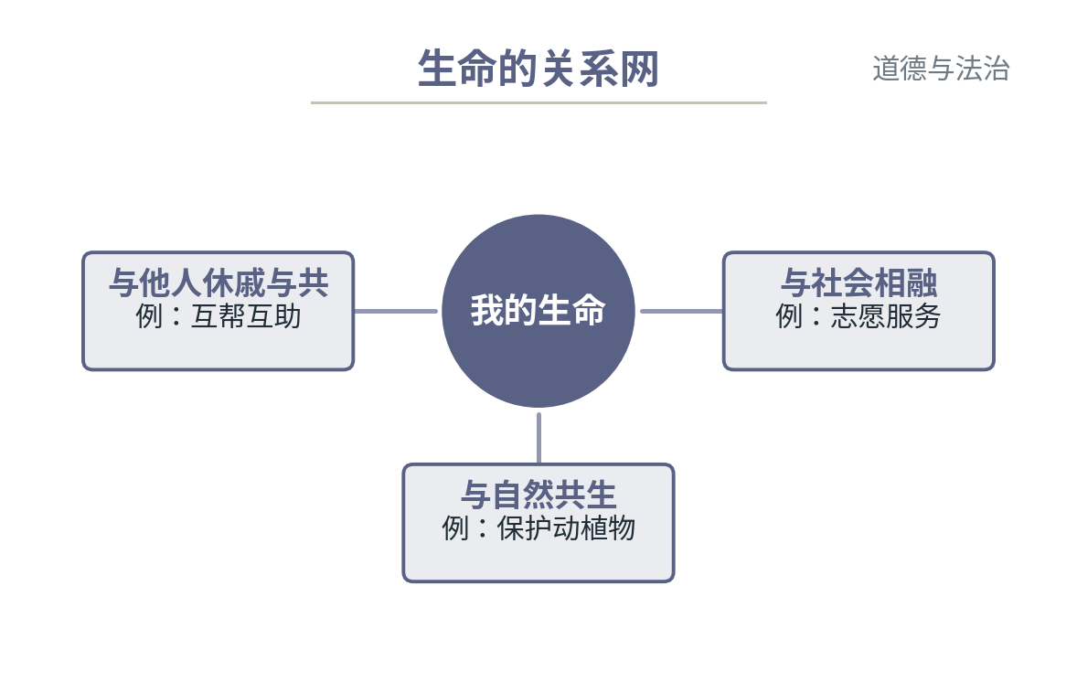
D｜第四单元 · 生命的思考
学科专业图示（教学示意）
生命的关系网
中心“我的生命”，三个连接方向：与他人休戚与共、与社会相融、与自然共生，每方向配一例关键词（互助、志愿服务、保护动植物）。
道德与法治 · 初中知识讲解课件 ｜ 九科教辅规范包 v1.0 ｜ 10 / 32

Slide 11
05
A｜第一至二单元 · 青春时光与情绪管理
讲解要点（七年级下 · 生命安全与健康教育 · 考查：青春期生理心理变化、情绪调节方法）
1.1 青春期的变化与矛盾心理
变化三类：身体、认知、情绪，先匿名的“烦恼箱”活动导入
矛盾心理两面性：成长契机也可能成为阻碍
2.1 情绪的表达与调节
易错警示
✗ 青春期烦恼是病态
✗ 调节情绪=压抑情绪
情绪四基本类型+复杂情绪辨析
调节方法实操：认知调节、转移注意、合理宣泄、放松训练各配一句示范
道德与法治 · 初中知识讲解课件 ｜ 九科教辅规范包 v1.0 ｜ 11 / 32

Slide 12
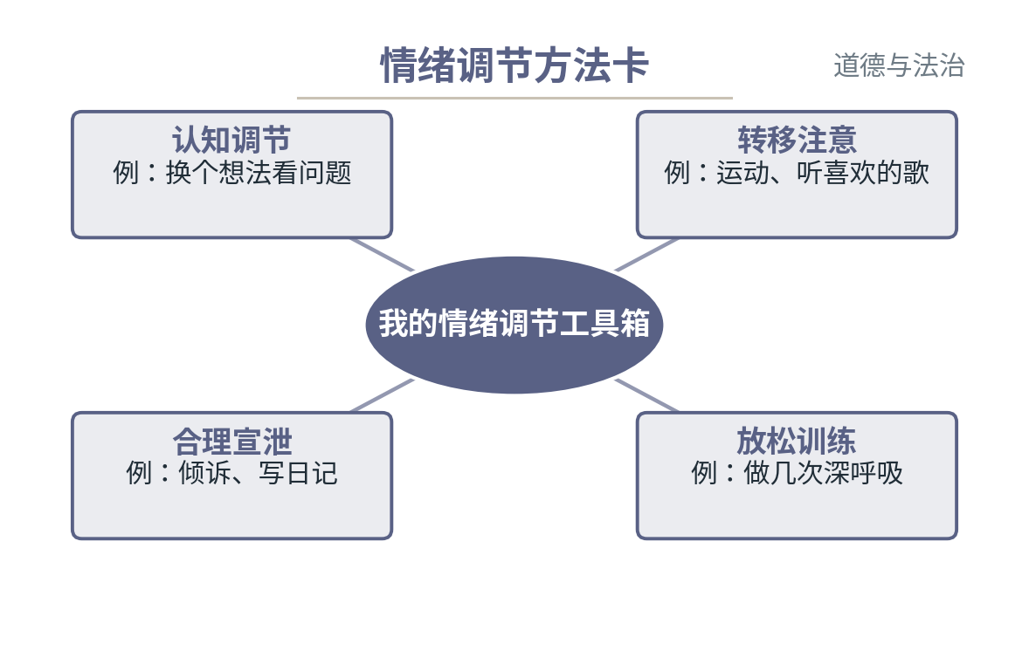
D｜第一至二单元 · 青春时光与情绪管理
学科专业图示（教学示意）
情绪调节方法卡
四象限卡片：认知调节（换个想法）、转移注意（运动听歌）、合理宣泄（倾诉书写）、放松训练（深呼吸），每格一句示例，中心标题“我的情绪调节工具箱”。
道德与法治 · 初中知识讲解课件 ｜ 九科教辅规范包 v1.0 ｜ 12 / 32

Slide 13
06
A｜第三单元 · 在集体中成长
讲解要点（七年级下 · 道德教育 · 考查：集体力量、集体愿景、个人与集体的关系）
3.1 集体的力量
集体联结度三要素：目标、分工、默契
用班级活动实例说明集体的慰藉与成长功能
易错警示
✗ 人多就是集体
道德与法治 · 初中知识讲解课件 ｜ 九科教辅规范包 v1.0 ｜ 13 / 32

Slide 14
07
A｜第四单元 · 走进法治天地
讲解要点（七年级下 · 法治教育 · 考查：法律特征、未成年人特殊保护）
4.1 法律的本质与特征
三特征：由国家制定或认可、靠国家强制力保证实施、对全体社会成员普遍约束力
与道德纪律对比表辨析
4.2 未成年人特殊保护
易错警示
✗ 违法=犯罪
✗ 受到侵害时以暴制暴
六道防线：家庭学校社会网络政府司法
自我保护两招：及时求助、保留证据
道德与法治 · 初中知识讲解课件 ｜ 九科教辅规范包 v1.0 ｜ 14 / 32

Slide 15
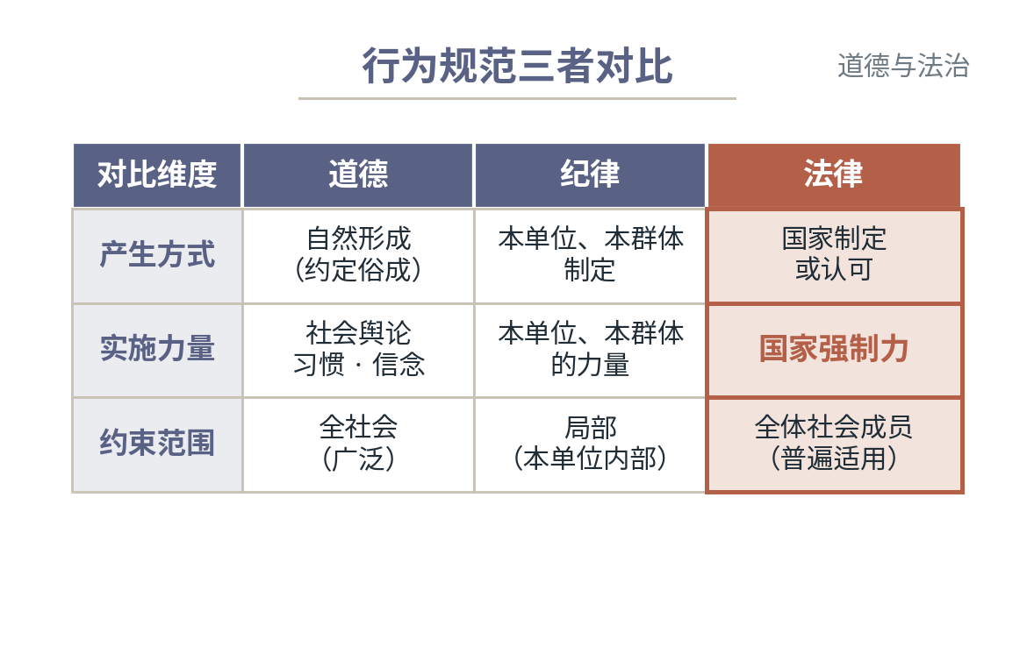
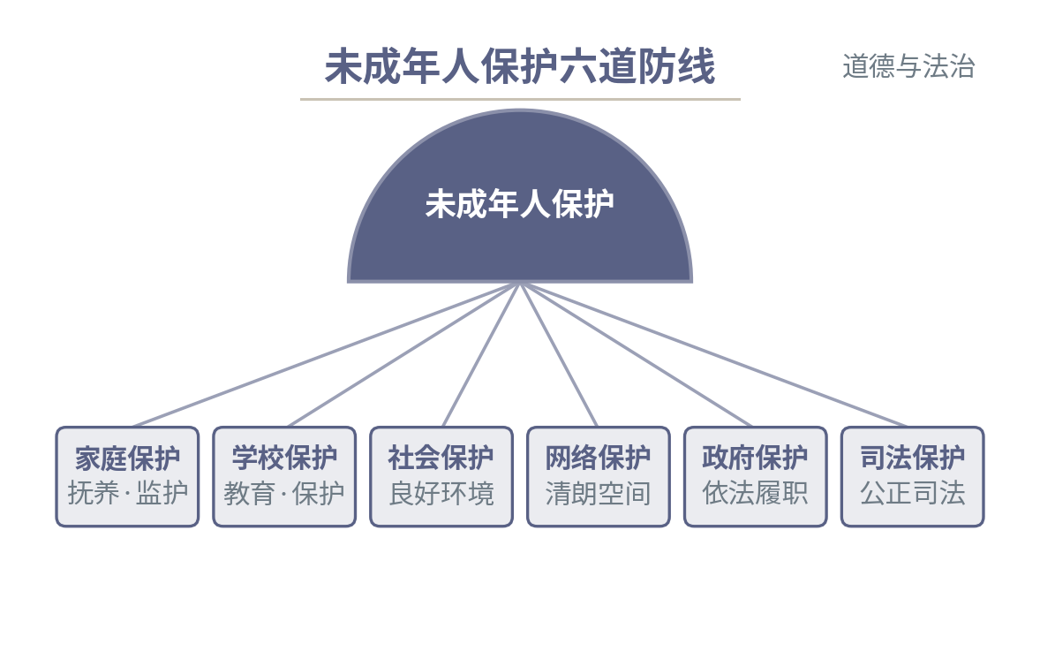
D｜第四单元 · 走进法治天地
学科专业图示（教学示意）
行为规范三者对比
三列对比表：道德、纪律、法律——产生方式、实施力量、约束范围三行逐列对比，法律列用主色加框强调“国家强制力”。
未成年人保护六道防线
伞状结构图：伞面“未成年人保护”，六根伞骨分别标 家庭保护、学校保护、社会保护、网络保护、政府保护、司法保护，每骨一句职责关键词。
道德与法治 · 初中知识讲解课件 ｜ 九科教辅规范包 v1.0 ｜ 15 / 32

Slide 16
08
A1｜第一至二单元 · 社会生活与规则责任
讲解要点（八年级上 · 国情教育 · 考查：规则与自由、责任与角色）
1.1 个人与社会
人的身份在社会关系中确定：列“我的身份圈”活动
亲社会行为三途径：谦让、分享、帮助
2.1 规则与自由
易错警示
✗ 网络空间不受规则约束
✗ 规则限制自由
自由与规则不可分：规则划定边界、保障自由
如何改进规则：遵守—提醒—改进三层次
道德与法治 · 初中知识讲解课件 ｜ 九科教辅规范包 v1.0 ｜ 16 / 32

Slide 17
08
A2｜第一至二单元 · 社会生活与规则责任
讲解要点（八年级上 · 国情教育 · 考查：规则与自由、责任与角色）
2.2 责任与角色
角色与责任对应表：学生、子女、公民各举一责
责任的来源：对他人的承诺、职业要求、法律规定等
易错警示
✗ 履行责任只有付出
道德与法治 · 初中知识讲解课件 ｜ 九科教辅规范包 v1.0 ｜ 17 / 32

Slide 18
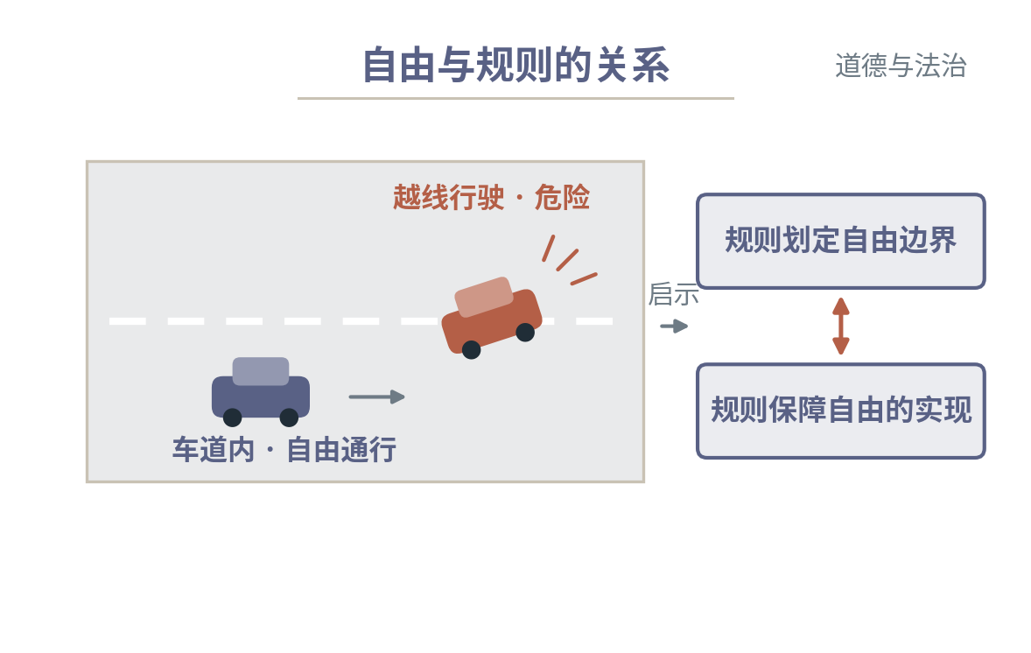
D｜第一至二单元 · 社会生活与规则责任
学科专业图示（教学示意）
自由与规则的关系
交通类比图：道路车道线（规则）内车辆自由通行，越线车辆警示碰撞；右侧两句话：规则划定自由边界、规则保障自由实现，用箭头双向连接。
道德与法治 · 初中知识讲解课件 ｜ 九科教辅规范包 v1.0 ｜ 18 / 32

Slide 19
09
A｜第三至四单元 · 国家利益与国家安全
讲解要点（八年级上 · 国情教育 · 考查：国家利益内涵、国家安全观）
3.1 国家利益至上
国家利益三层：核心利益、重大利益、一般利益
用身边事（粮食安全、网络安全）讲利益关联
易错警示
✗ 国家安全只是军事安全
道德与法治 · 初中知识讲解课件 ｜ 九科教辅规范包 v1.0 ｜ 19 / 32

Slide 20
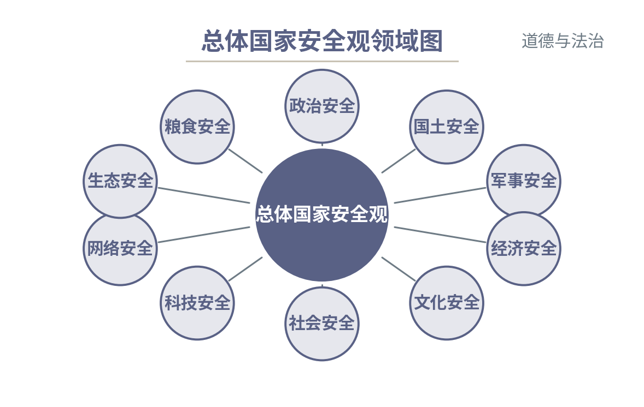
D｜第三至四单元 · 国家利益与国家安全
学科专业图示（教学示意）
总体国家安全观领域图
中心圆“总体国家安全观”，环绕十个领域小圆：政治、国土、军事、经济、文化、社会、科技、网络、生态、粮食安全，用连线连向中心，每圆一词。
道德与法治 · 初中知识讲解课件 ｜ 九科教辅规范包 v1.0 ｜ 20 / 32

Slide 21
10
A｜第一至二单元 · 宪法与公民权利义务
讲解要点（八年级下 · 法治教育 · 考查：宪法地位、公民基本权利与义务）
1.1 宪法是国家的根本法
宪法地位三点：规定根本制度与任务、最高法律效力、制定修改程序更严
用“法律金字塔”图示位阶
2.1 公民权利与义务
易错警示
✗ 宪法只管国家机关不管公民
✗ 先享有权利再履行义务
基本权利四类：政治、人身、社会经济与文化教育
权利义务一致性：两者相互依存、相互促进
行使权利有界限：不得损害国家社会集体与他人合法权益
道德与法治 · 初中知识讲解课件 ｜ 九科教辅规范包 v1.0 ｜ 21 / 32

Slide 22
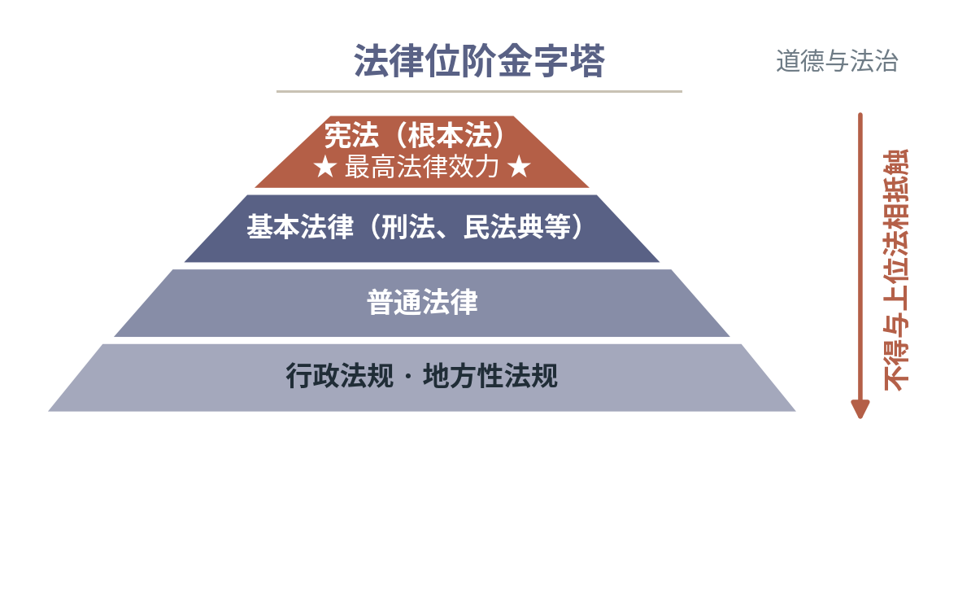
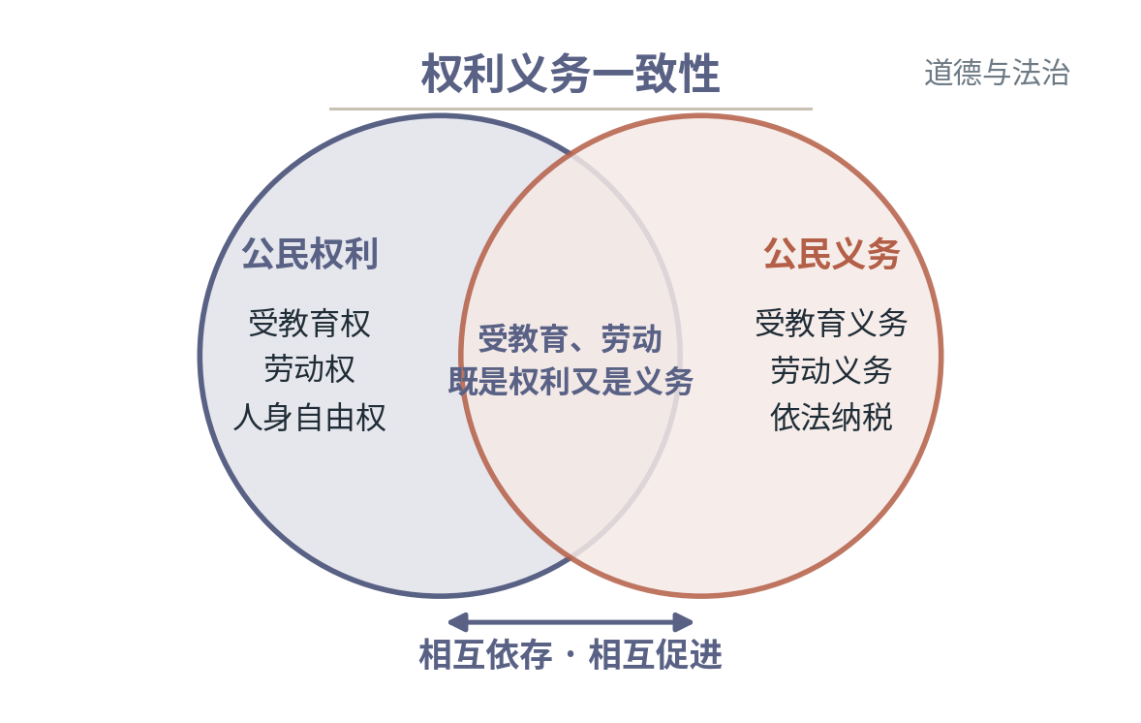
D｜第一至二单元 · 宪法与公民权利义务
学科专业图示（教学示意）
法律位阶金字塔
金字塔四层自上而下：宪法（根本法，标“最高法律效力”）→基本法律（刑法、民法典等）→普通法律→行政法规与地方性法规，上层约束下层，箭头标注“不得与上位法相抵触”。
权利义务一致性
左右两圆相交图：左圆“公民权利”（受教育权、劳动权等），右圆“公民义务”（受教育义务、劳动义务等），交集标“受教育、劳动既是权利又是义务”，下方一句“相互依存、相互促进”。
道德与法治 · 初中知识讲解课件 ｜ 九科教辅规范包 v1.0 ｜ 22 / 32

Slide 23
11
A｜第三至四单元 · 国家机构与自由平等公平正义
讲解要点（八年级下 · 法治教育 · 考查：国家机构职权、法治价值追求）
3.1 国家机构
权力机关（人大）—执行机关（政府）—监察/审判/检察机关分工图
民主集中制原则贯穿其中
4.1 自由平等公平正义
易错警示
✗ 政府权力高于人大
✗ 公平=平均主义
法治与自由相辅相成：无法治无自由
公平正义的意义与社会制度维护机制
道德与法治 · 初中知识讲解课件 ｜ 九科教辅规范包 v1.0 ｜ 23 / 32

Slide 24
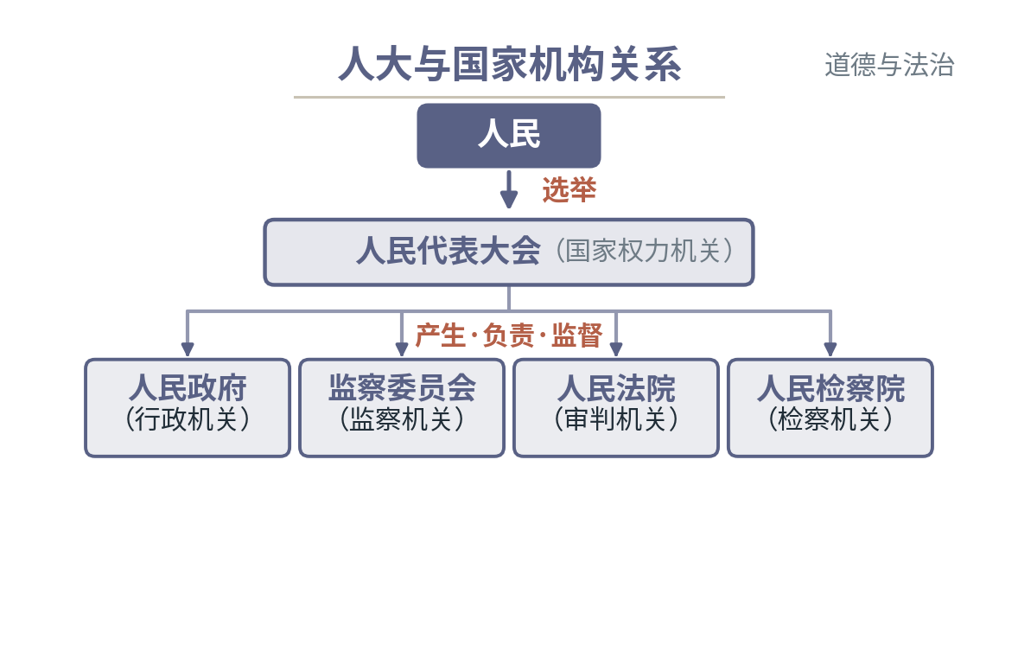
D｜第三至四单元 · 国家机构与自由平等公平正义
学科专业图示（教学示意）
人大与国家机构关系
结构图：人民→（选举）人民代表大会（权力机关）→产生并监督：人民政府（行政）、监察委（监察）、法院（审判）、检察院（检察），箭头标注“产生、负责、监督”。
道德与法治 · 初中知识讲解课件 ｜ 九科教辅规范包 v1.0 ｜ 24 / 32

Slide 25
12
A｜第一至二单元 · 富强与创新、民主与法治
讲解要点（九年级上 · 国情教育 · 考查：改革开放、创新驱动发展、人民民主）
1.1 改革与创新
改革进行时：用身边变化（支付、出行）引入发展成就与挑战
创新是引领发展第一动力：三个“越来越”
2.1 民主与法治
易错警示
✗ 创新只是科学家的事
✗ 民主=少数服从多数即可
人民民主真谛：有事好商量、众人的事情众人商量
法治要求：良法之治、共同之治
道德与法治 · 初中知识讲解课件 ｜ 九科教辅规范包 v1.0 ｜ 25 / 32

Slide 26
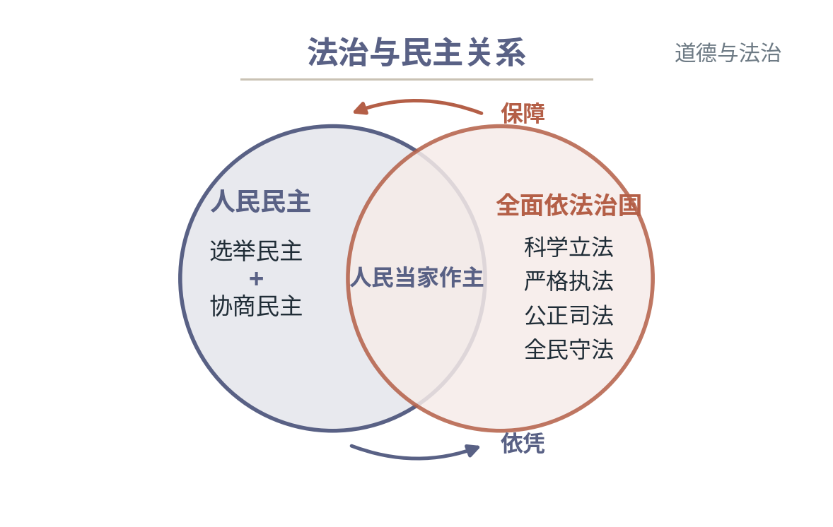
D｜第一至二单元 · 富强与创新、民主与法治
学科专业图示（教学示意）
法治与民主关系
双环图：左环“人民民主”（选举民主+协商民主），右环“全面依法治国”（科学立法、严格执法、公正司法、全民守法），中间交集标“人民当家作主”，箭头互指“保障/依凭”。
道德与法治 · 初中知识讲解课件 ｜ 九科教辅规范包 v1.0 ｜ 26 / 32

Slide 27
13
A｜第三至四单元 · 文明与家园、和谐与梦想
讲解要点（九年级上 · 国情教育 · 考查：文化自信、绿色发展、民族关系、中国梦）
3.1 文化自信与绿色发展
中华文化的力量：根深叶茂比喻+三例
绿水青山就是金山银山：发展与环境权衡案例讨论
4.1 民族团结与中国梦
易错警示
✗ 保护环境就不能发展经济
✗ 中国梦只是国家目标与个人无关
民族关系：平等团结互助和谐
中国梦本质：国家富强、民族振兴、人民幸福
道德与法治 · 初中知识讲解课件 ｜ 九科教辅规范包 v1.0 ｜ 27 / 32

Slide 28
14
A｜第一至二单元 · 我们共同的世界与世界舞台上的中国
讲解要点（九年级下 · 国情教育 · 考查：经济全球化、构建人类命运共同体、中国担当）
1.1 开放互动的世界
经济全球化表现：商品生产全球分工一例讲透
文化多样性：尊重差异、交流互鉴两原则
2.1 中国担当与人类命运共同体
易错警示
✗ 全球化=美国化/单一化
✗ 命运共同体=中国主导
中国担当举例：维和、援助、气候承诺
构建人类命运共同体：持久和平共同繁荣的和谐世界
道德与法治 · 初中知识讲解课件 ｜ 九科教辅规范包 v1.0 ｜ 28 / 32

Slide 29
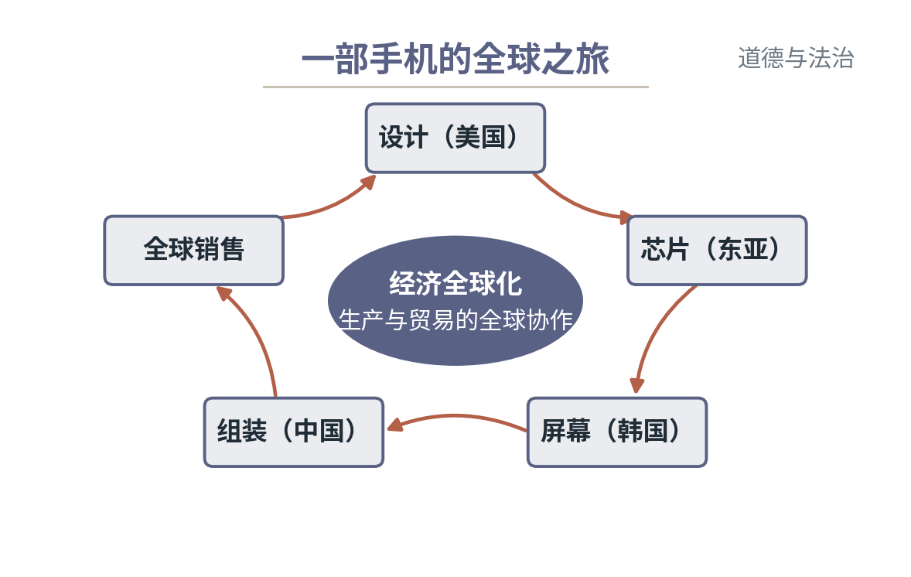
D｜第一至二单元 · 我们共同的世界与世界舞台上的中国
学科专业图示（教学示意）
一部手机的全球之旅
流程图：设计（美国）→芯片（东亚）→屏幕（韩国）→组装（中国）→全球销售，环状箭头体现全球分工协作，中心标注“经济全球化：生产与贸易的全球协作”。
道德与法治 · 初中知识讲解课件 ｜ 九科教辅规范包 v1.0 ｜ 29 / 32

Slide 30
15
A｜第三单元 · 走向未来的少年
讲解要点（九年级下 · 道德教育 · 考查：责任担当、走向未来）
3.1 少年的责任与担当
责任传承：从家庭责任到国家民族责任
规划未来：兴趣能力与国家需要的结合
易错警示
✗ 规划未来只是选职业
道德与法治 · 初中知识讲解课件 ｜ 九科教辅规范包 v1.0 ｜ 30 / 32

Slide 31
考试聚焦与出口自检
章章有侧重，册册能自检
七年级上 第一单元 中学时代的意义、正确认识自我、学习新天地
七年级上 第二单元 友谊特质、交友原则、网上交友
七年级上 第三单元 师生交往、亲子冲突化解
七年级上 第四单元 生命特点、敬畏生命、增强生命韧性
七年级下 第一至二单元 青春期生理心理变化、情绪调节方法
七年级下 第三单元 集体力量、集体愿景、个人与集体的关系
七年级下 第四单元 法律特征、未成年人特殊保护
八年级上 第一至二单元 规则与自由、责任与角色
八年级上 第三至四单元 国家利益内涵、国家安全观
八年级下 第一至二单元 宪法地位、公民基本权利与义务
八年级下 第三至四单元 国家机构职权、法治价值追求
九年级上 第一至二单元 改革开放、创新驱动发展、人民民主
九年级上 第三至四单元 文化自信、绿色发展、民族关系、中国梦
九年级下 第一至二单元 经济全球化、构建人类命运共同体、中国担当
九年级下 第三单元 责任担当、走向未来
道德与法治 · 初中知识讲解课件 ｜ 九科教辅规范包 v1.0 ｜ 31 / 32

Slide 32
学科出口自检（独立完成）
合上课本完成以下任务；评价标准在教师手册（course.json），先独立作答再对照自评。
1
七年级上 设计一句“我信息”表达化解一次亲子分歧
2
八年级上 举两例说明中学生如何维护国家安全
3
九年级下 写一份三年学业规划要点并说明与国家需要的联结
薄弱分支：讲解页回看对应章节 A 页；图示读不懂 → 回 D 页对照；出口题出错 → 找教师按提示阶梯重做。

